Slide 1
Eiropas lielākās jūras ostas
Izglītības programma: loģistika un telemehānika
Modulis: maršrutu plānošana kravu pārvadājumos
Pedagogs: Dace Cine
2021’

Slide 2
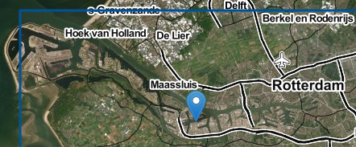
ROTERDAMA
- 3.lielākā osta pasaulē
- Osta Reinas deltā

Slide 3
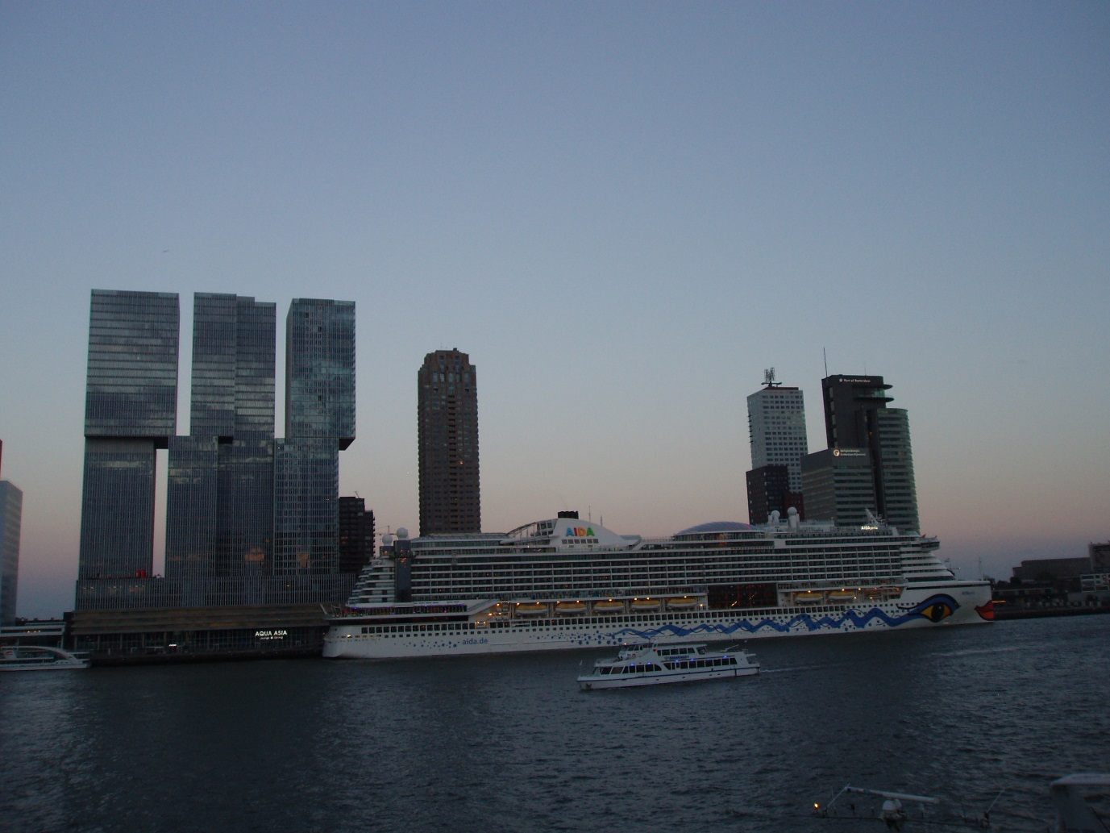
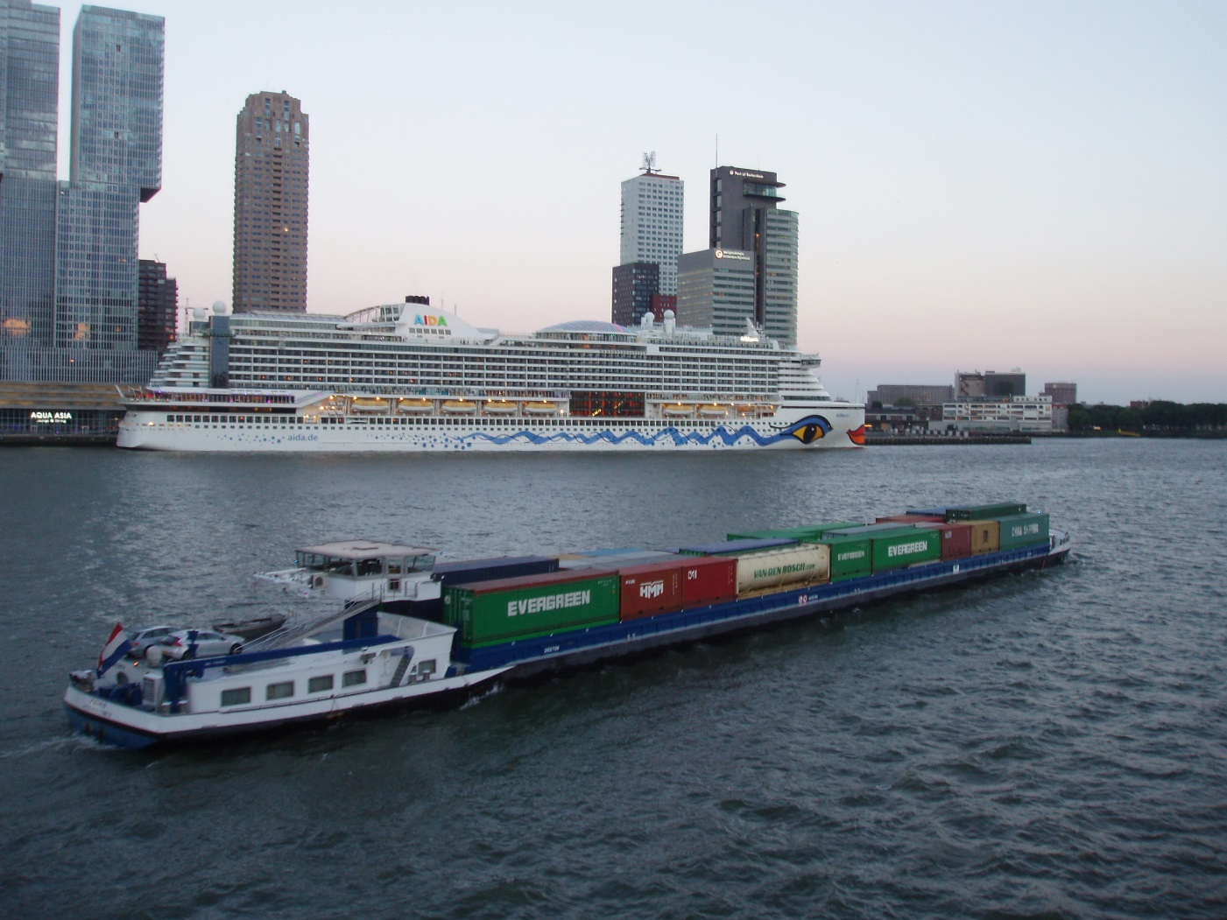
Kravu pārvadājumi Roterdamā

Slide 4
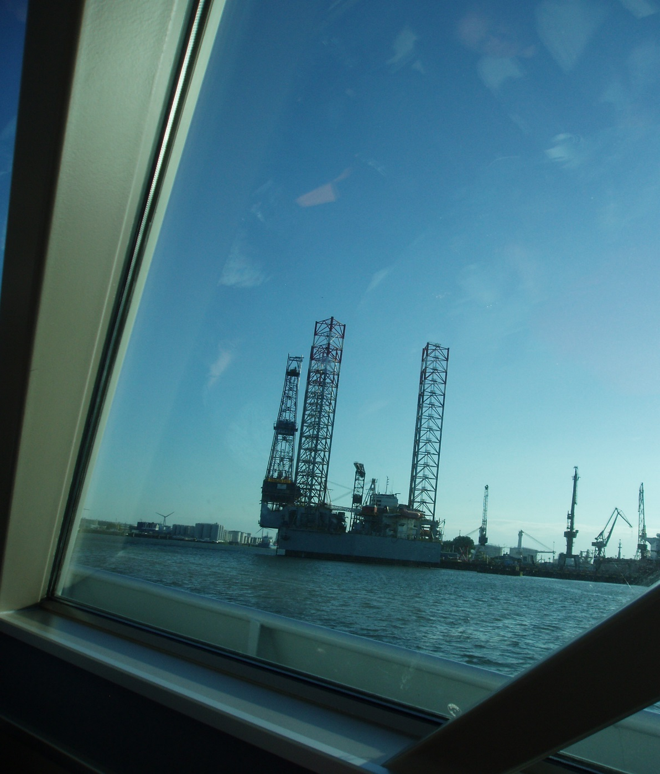
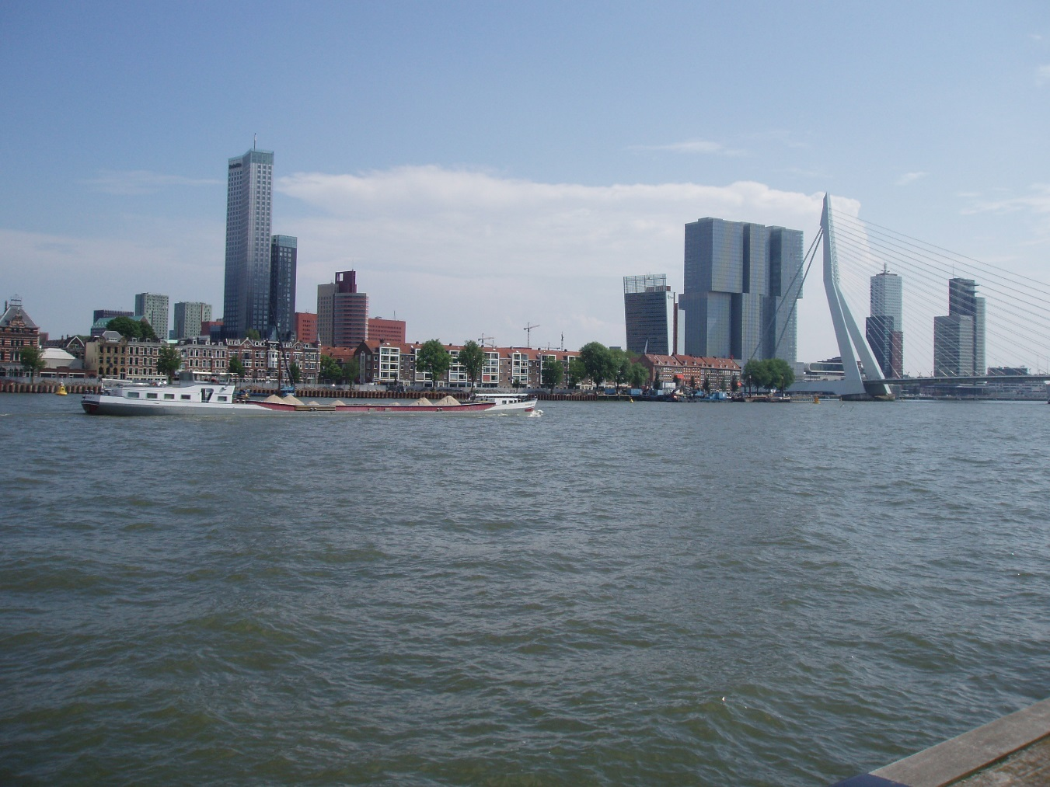
Kravu pārvadājumi Roterdamā

Slide 5
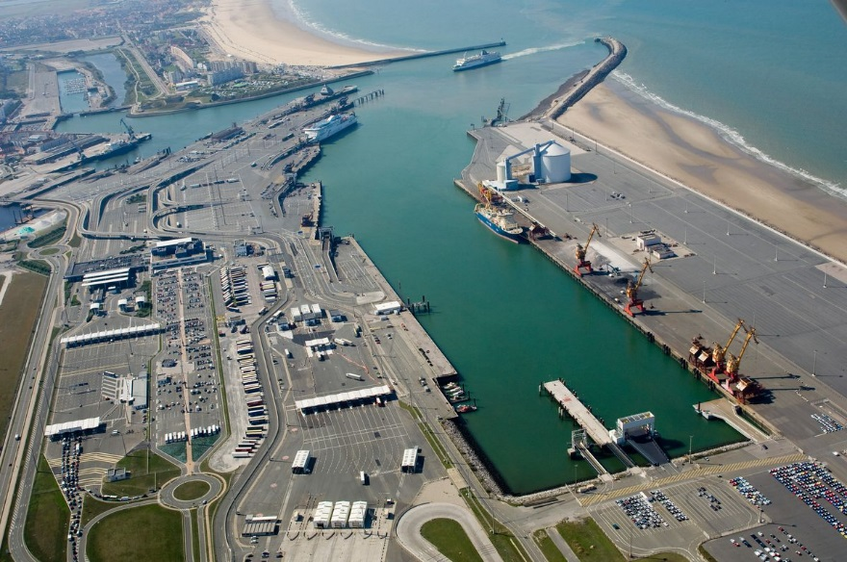
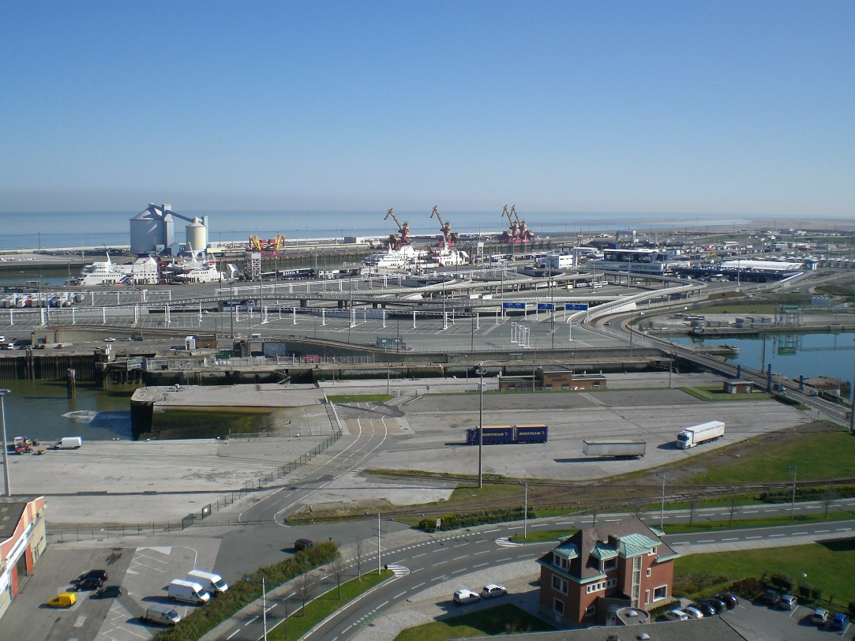
Kalē (Calais)prāmju osta Francijā

Slide 6
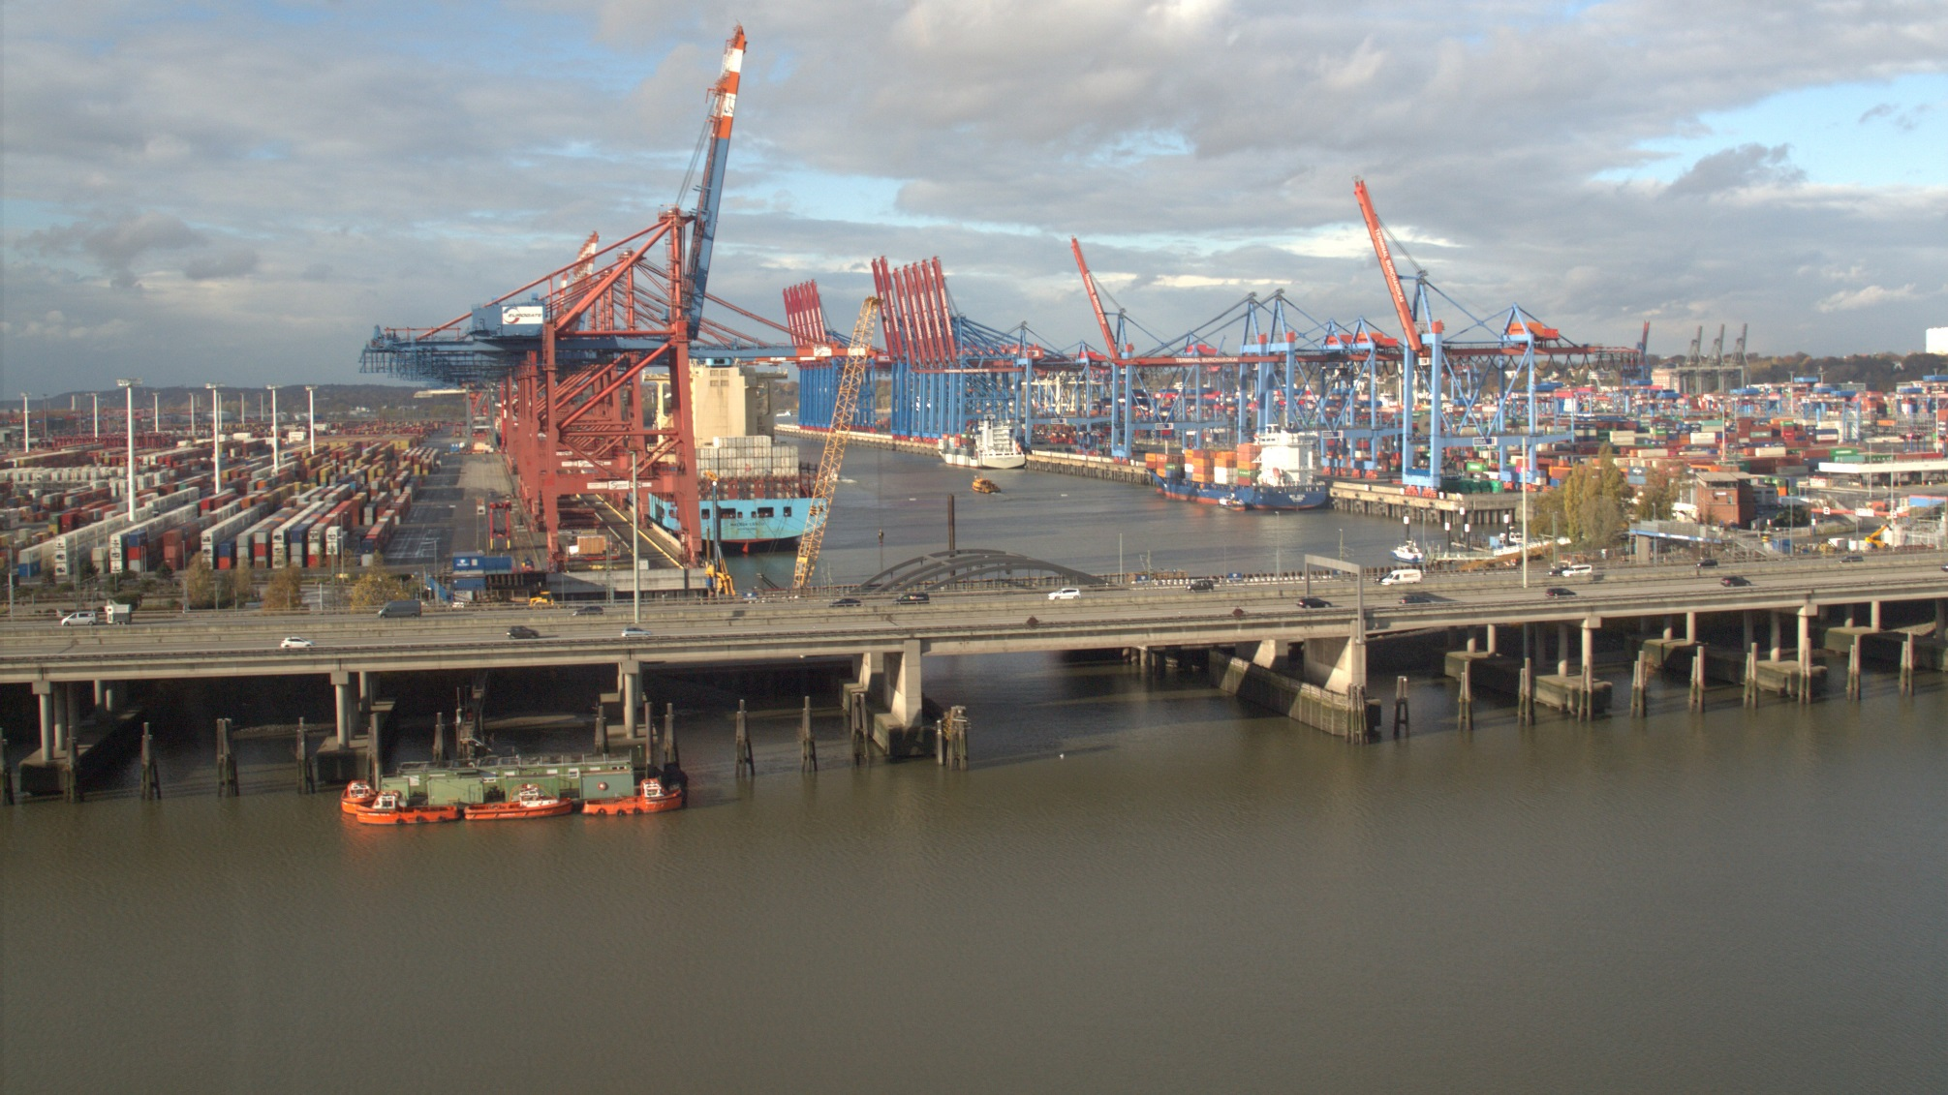
Hamburga – osta Elbas deltā

Slide 7
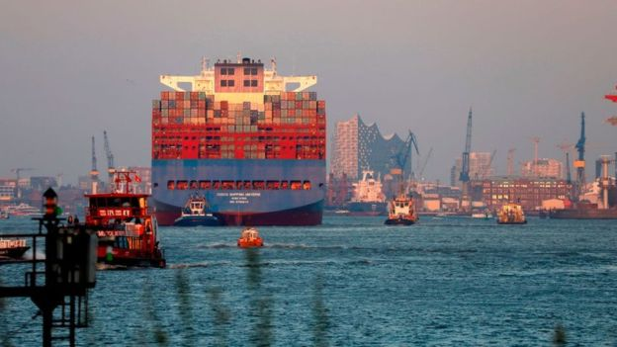
Hamburgas osta

Slide 8
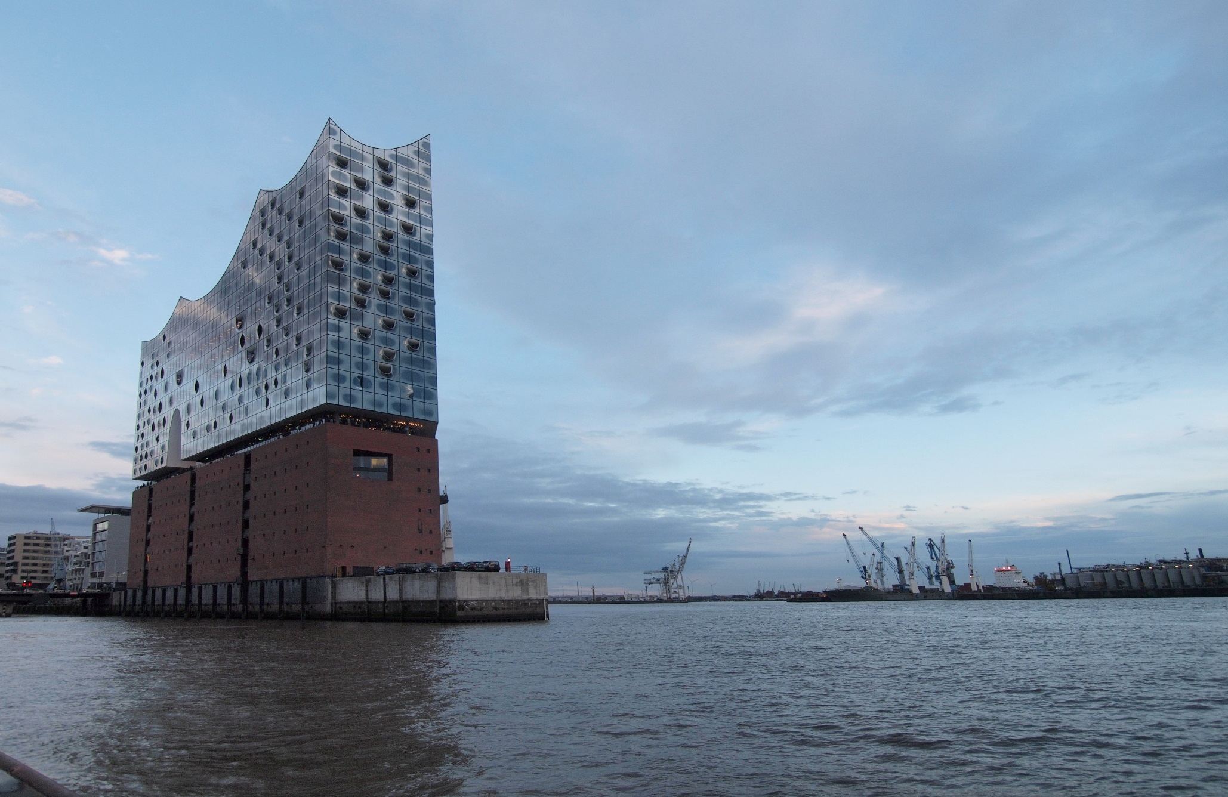
Hamburga – jaunā koncerzāle Elbas ostas teritorijā

Slide 9
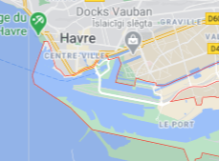
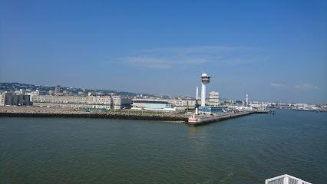
HAVRA osta Sēnas upes grīvā, Francijā

Slide 10

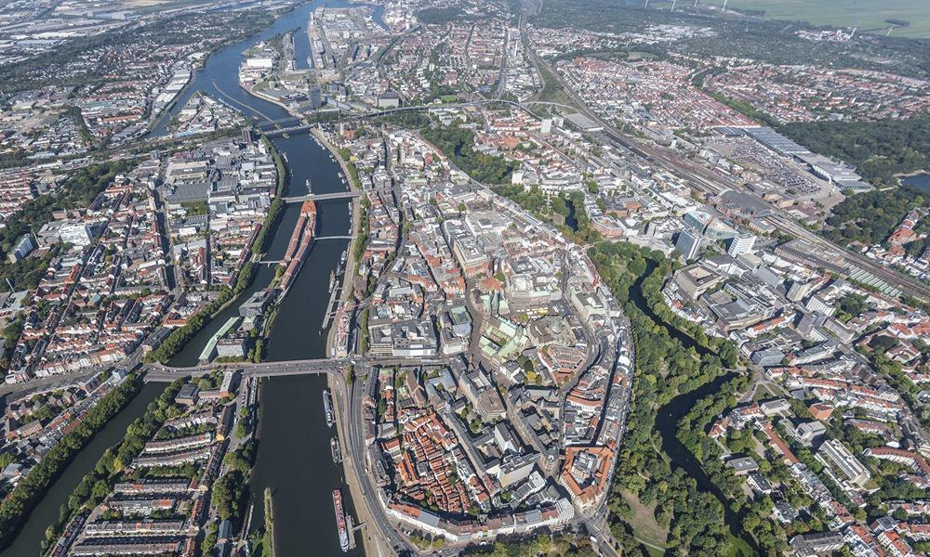
BRĒMENE – osta Vēzeres upes grīvā, Vācijā

Slide 11
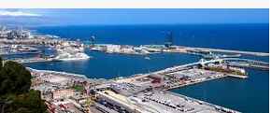
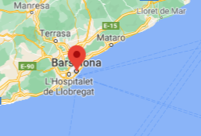
BARSELONA – osta Vidusjūrā, Spānijā

Slide 12
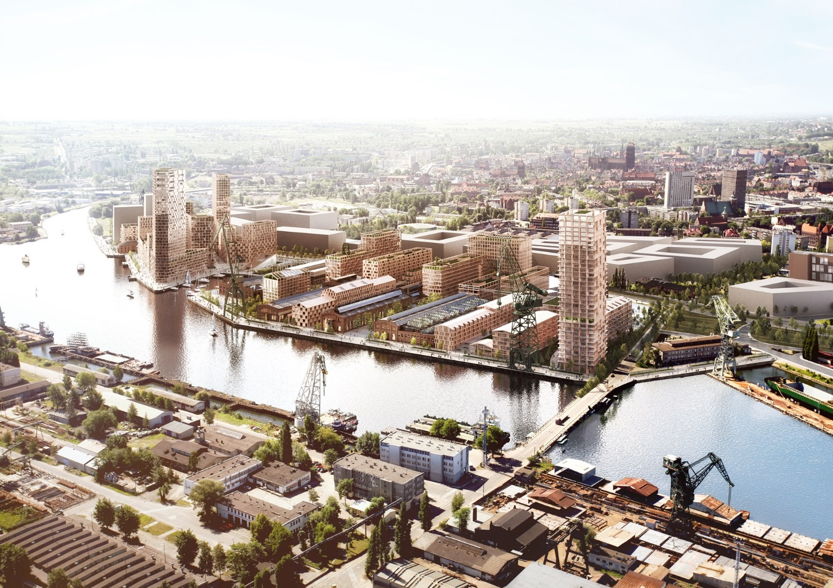
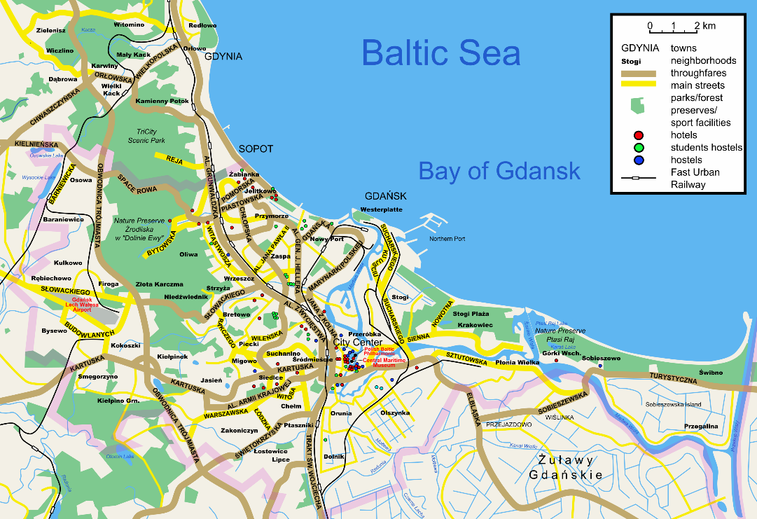
Gdaņska – osta Vislas deltā

Slide 13
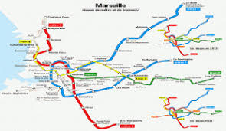
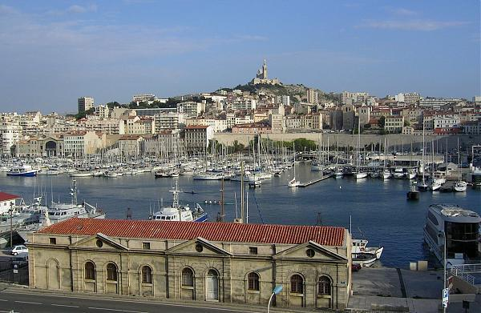
Marseļa – Ronas upes grīvā, Francijā

Slide 14
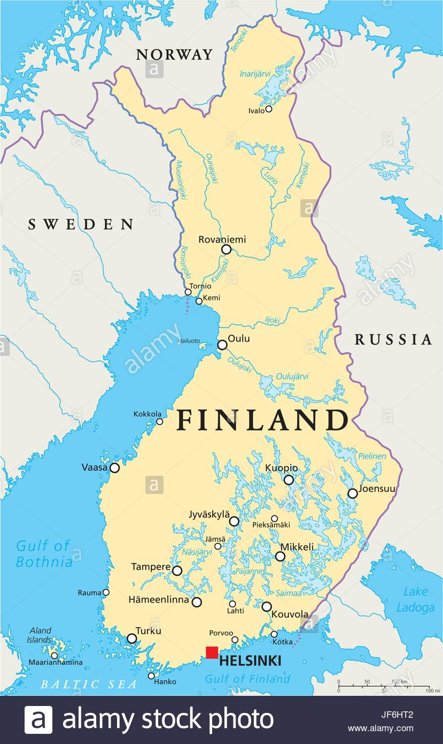
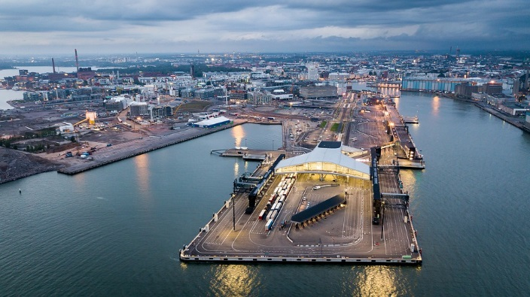
Helsinki – osta Somu jūras līcī

Slide 15
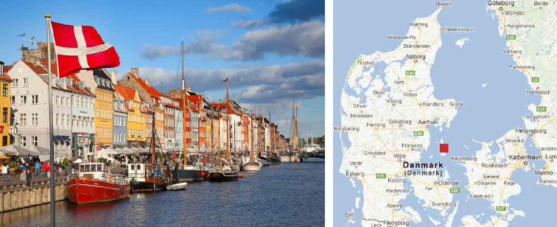
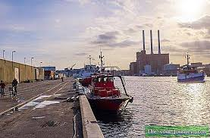
Kopenhāgena – osta Baltijas jūras krastā pie Eresuna šauruma

Slide 16
Patstāvīgais darbs - ieskaite
1. atrast visas prezentācijā norādītās ostas kartē
2. pēc savas brīvas izvēles – maršrutēt kravas nogādāšanu ar autotransportu no kādas vietas Latvijā uz divām no prezentācijā minētajām ostām, norādot maršrutu, kopā km un ceļā patērēto laiku .
Max. atzīme – ’10’.

